Slide 1
愛尚它®維生素D3(含維生素K2)粉末
Isotonix® Vitamin D3 with K2

Slide 2
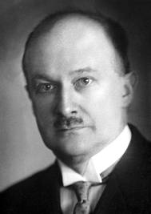
維生素D的發現
1921年
美國科學家埃爾默· 麥考倫(Elmer McCollum)與瑪格麗特·戴維斯(Marguerite Davis)發現魚肝油中的維生素A，使用破壞掉魚肝油中維生素A做實驗，說明抗佝僂病並非維生素A所為。他將其命名為維生素D，即第四種維生素。
1928年
德國哥廷根大學教授
阿道夫·文道斯(Adolf Windaus)
1928年榮獲諾貝爾獎，
以表彰其對於固醇與維生素關係的研究。
Notes:
資料來源：維基百科
英國皇家海軍的外科醫生詹姆士·林德。壞血病對偏遠水手與士兵這類不易食用新鮮蔬果的人是很常見的。在1747年林德在船上做了這個實驗，出現壞血病的船員，大家都吃完全相同的食物，唯一不同的藥物是當時傳說可以治療壞血病的藥方。有些病人每天吃兩個橘子和一個檸檬，其他的人喝蘋果酒、稀硫酸、醋、海水。而實驗的結論是吃柑橘水果的兩人好轉，其它人病情依然。後來林德在1753年出版《壞血病大全》之中發表了他的實驗。

Slide 3
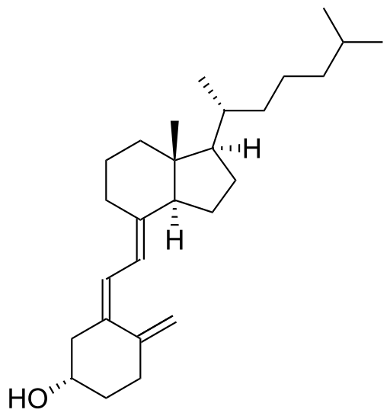
維生素D
維生素D也稱抗佝僂病維生素，是一類脂溶性維生素，屬類固醇化合物。
維生素D常見的型式有：
維生素D2 (麥角固醇)，植物來源
維生素D3 (膽鈣化醇)，動物來源

Slide 4
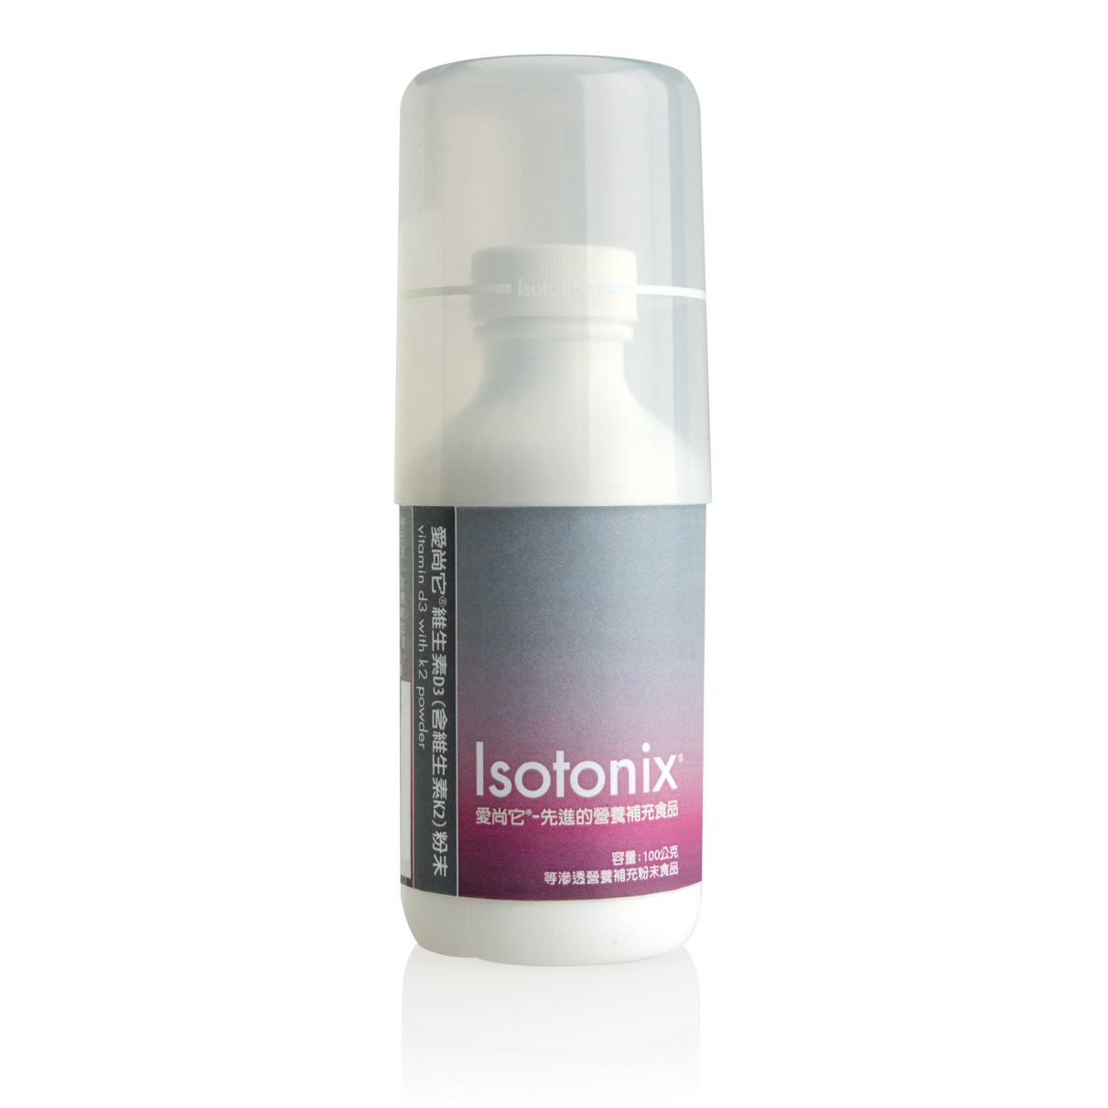
愛尚它®維生素D3(含維生素K2)粉末有何獨特之處？
愛尚它®維生素D3(含維生素K2)粉末含有維生素D3(具代謝活性的維生素D型式)和維生素K2(能幫助鈣質利用的維生素K型式)。

Slide 5
愛尚它®維生素D3(含維生素K2)粉末的主要成分：
維生素D3 (膽鈣化醇)
是脂溶性維生素，可在一些食物中取得
藉由陽光照射皮膚啟動維生素D的合成

Slide 6
愛尚它®維生素D3(含維生素K2)粉末的主要成分：
維生素D3 (膽鈣化醇)
增進鈣吸收
幫助骨骼與牙齒的生長發育
以維持血鈣平衡
有助於維持神經、肌肉的正常生理

Slide 7
愛尚它®維生素D3(含維生素K2)粉末的主要成分：
維生素K2
是一種脂溶性維生素，來源包括肉、蛋、乳製品與納豆
是維生素K在自然中的型式
身體中的儲存量卻很少

Slide 8
愛尚它®維生素D3(含維生素K2)粉末的主要成分：
維生素K2
能支持骨骼與動脈健康
維生素K2能由肝臟迅速散佈至全身，因此也能達到最好的效果

Slide 9
愛尚它®維生素D3(含維生素K2)粉末的主要好處：
維生素D增進鈣質吸收
維生素D幫助牙齒與骨骼的生長發育
維生素D促進釋放骨鈣，以維持血鈣平衡
維生素D有助於維持神經、肌肉的正常生理
維生素K促進骨質的鈣化

Slide 10
愛尚它®維生素D3(含維生素K2)粉末的常見問題：
為什麼愛尚它®維生素D3(含維生素K2)粉末中含有維生素K？
因為維生素K與維生素D有獨特的共同作用，所以同時包含在本產品中。維生素K與D合作能增進鈣吸收與利用。
維生素D有哪些食物來源？
魚肝油、鮭魚、青花魚和鮪魚都富含維生素D。

Slide 11
愛尚它®維生素D3(含維生素K2)粉末的常見問題：
誰應該食用愛尚它®維生素D3(含維生素K2)粉末？
近期的研究顯示許多人並沒有攝取足夠的維生素D。維生素D的補充品對大多數人都是有益的，對於想要維持骨骼健康的人特別有益。
對平日沒有接觸到許多陽光照射的人而言，維生素D的補充品也有益處。針對於想要維持鈣質的正常利用與吸收的人，本產品中的維生素K2將有所助益。

Slide 12
愛尚它®維生素D3(含維生素K2)粉末
產品編號: T13071
容量: 100公克
份量: 30份
超連鎖®成本價: NT$660
建議零售價: NT$925
BV: 13.00

